Slide 1


Slide 2

Complejidad ciclomática
Autor: LUÍS GÓMEZ/JUAN DIEGO GÓMEZ/SANTIAGO RODRÍGUEZ/DANIEL PÉREZ Fecha: 05/05/2020

Slide 3

CONTENIDO
¿Cuantos métodos/funciones tiene el ejercicio?
Grafos
Complejidad ciclomática
Promedio de la complejidad

Slide 4



Número de métodos/funciones
Archivo PHP
Métodos: 1
Archivo JAVA
Métodos: 16

Slide 5

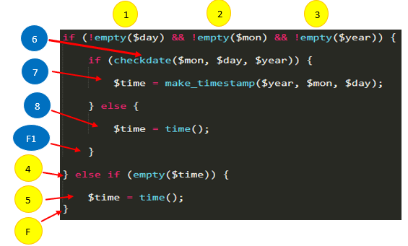
Grafos
Archivo PHP

Slide 6
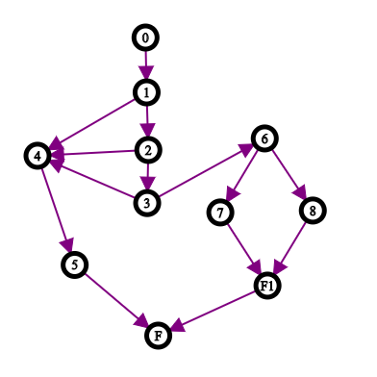
Grafos
Archivo PHP

Slide 7
Grafos
Complejidad ciclomática
n (nodos): (11)
e (aristas): caminos (15)
v(g) = 15 - 11 + 2
v(g) = 6
Clasificación de módulos según su complejidad ciclomática
Tiene una complejidad ciclomática simple
Promedio de la complejidad
promedio=sum_complejidades /total_metodos
promedio = 6 / 1
promedio = 6

Slide 8
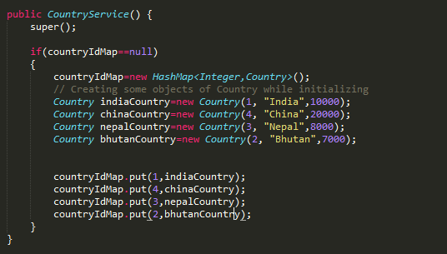
Grafos
Archivo Java
Método #1
I
}
1
2
F

Slide 9
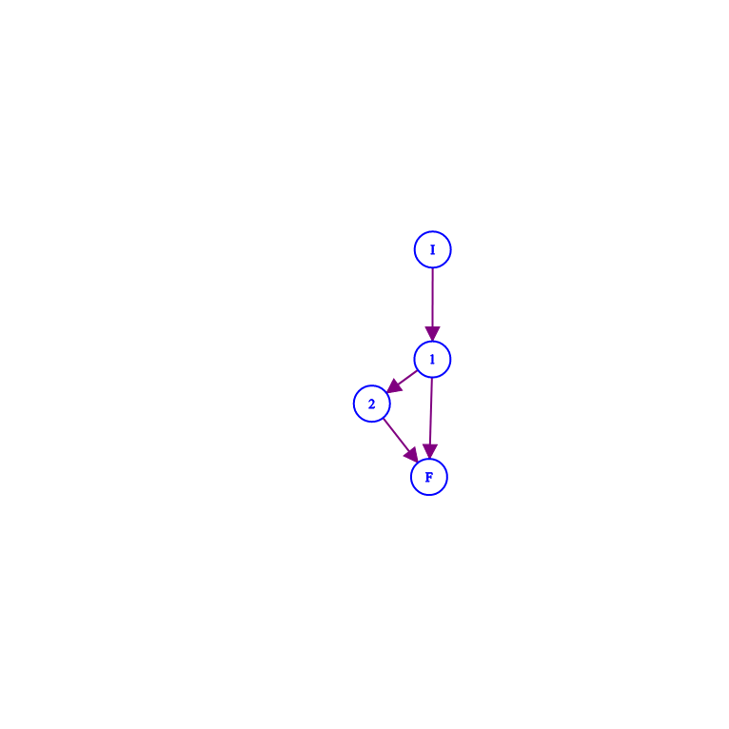
Grafos
Archivo Java
Método #1

Slide 10
Grafos
Complejidad ciclomática
n (nodos): (4)
e (aristas): caminos (4)
v(g) = 4 - 4 + 2
v(g) = 2
Clasificación de módulos según su complejidad ciclomática
Tiene una complejidad ciclomática simple

Slide 11
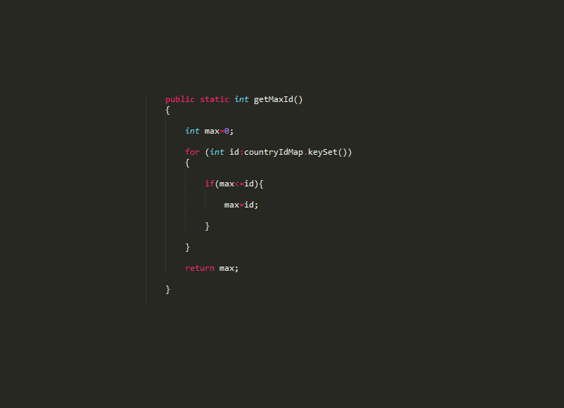
Grafos
Archivo Java
Método #2
I
1
2
4
5
F2
F1
3
F

Slide 12
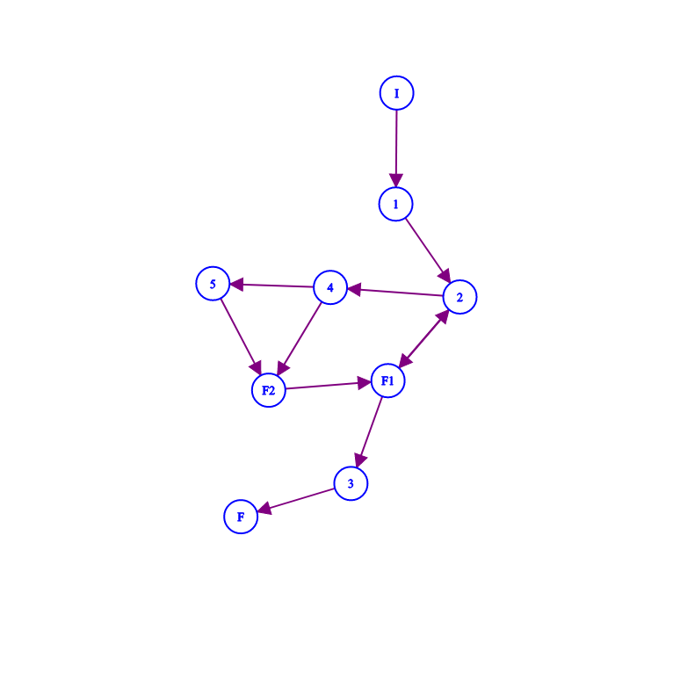
Grafos
Archivo Java
Método #2

Slide 13
Grafos
Complejidad ciclomática
n (nodos): (9)
e (aristas): caminos (11)
v(g) = 11 - 9 + 2
v(g) = 4
Clasificación de módulos según su complejidad ciclomática
Tiene una complejidad ciclomática simple
Promedio de la complejidad
promedio=sum_complejidades /total_metodos
promedio = 36 / 16
promedio = 2.25

Slide 14


